Slide 1
Web前端技术应用
授课人：黄梅红
Tel:15395923570

Slide 2

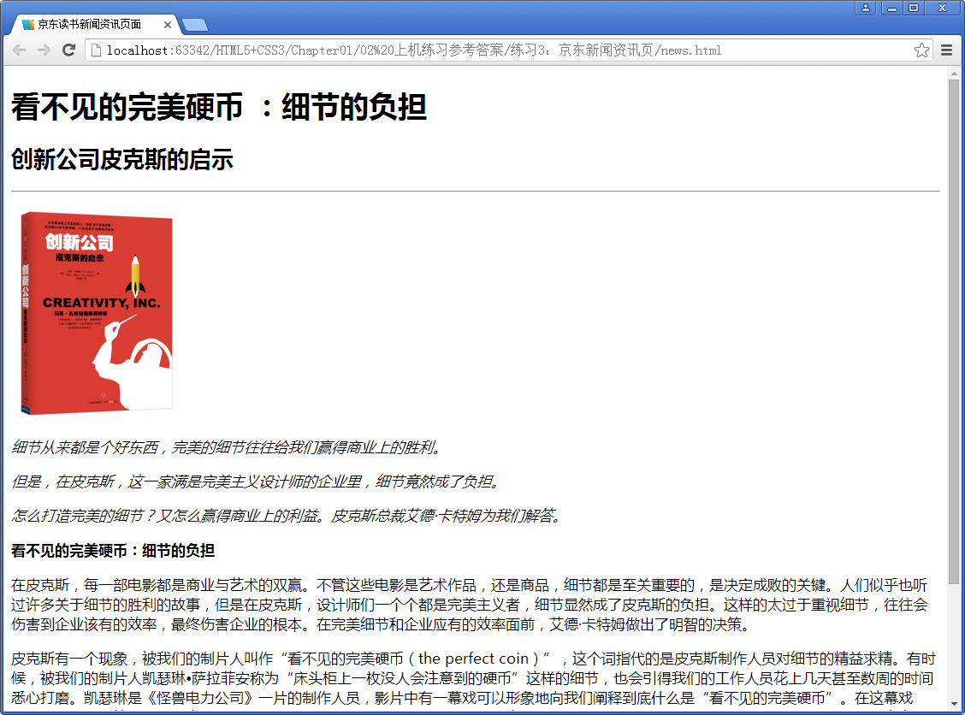

学生操作—制作京东读书新闻资讯页面
练习
需求说明
  使用学过的图像标签、标题标签、水平线标签、斜体标签、加粗标签、段落标签等制作京东读书新闻资讯页面，主标题使用一级标题标签，副标题使用二级标题标签，二级标题与图片之间使用水平线分隔
完成时间：20分钟
<number>/41
Notes:
教学指导：
1、根据页面效果图讲解需求说明
2、学员制作页面，教员巡回指导

Slide 3
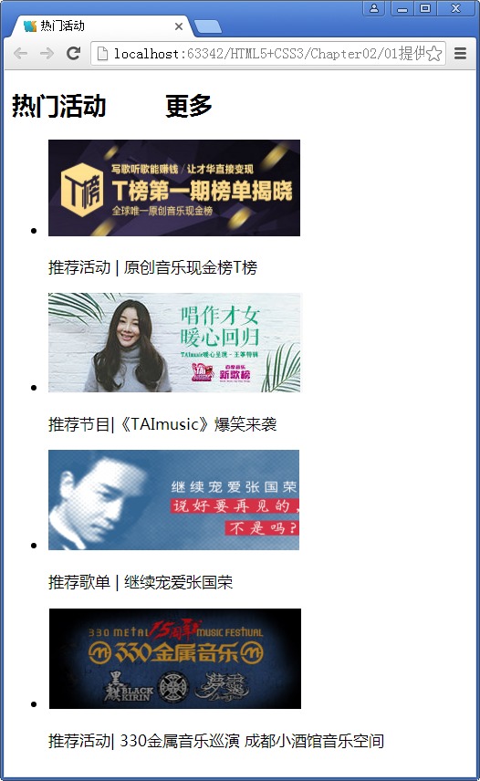


学生操作—制作音乐排行榜
练习
需求说明
  使用无序列表制作音乐排行榜热门活动
标签嵌套及标签语义化使用，理解标签语义化
提示
完成时间：15分钟
<number>/42
Notes:
教学指导：
1、首先讲解需求，然后提示学员使用无序列表和列表嵌套来实现，列表前的项目符号使用type属性来实现，也可以根据列表嵌套关系显示不同的列表项目符号
2、让学员自己操作，教员巡回指导

Slide 4
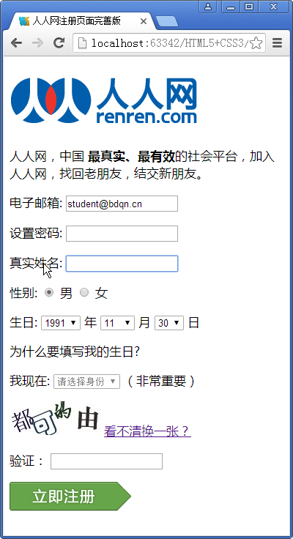

学生操作—人人网注册页面
练习
需求说明
  邮箱文本框中默认文本为“student@bdqn.cn “ ，且文本框不可修改
  单击文字“电子邮箱”、“设置密码”、“真实姓名”、“验证”时鼠标的光标焦点移动到对应的文本框里
  单击“男”选中其对应的单选按钮，单击“女”选中其对应的单选按钮
  选择身份的下拉列表框被禁止使用
完成时间：15分钟
<number>/44
Notes:
教学指导：
1、先讲解需求，提示学员使用表格布局排版
2、学员制作页面时，教员巡视指导

Slide 5
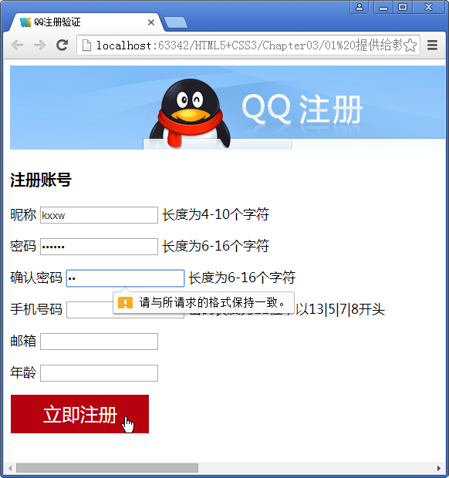

学生操作—制作QQ注册页面验证
练习
需求说明
  能够实现鼠标单击文本时，与文本对应的表单元素自动获得焦点
  所有的表单元素不能为空
  必须符合验证规则才能提交
    昵称：pattern="[-\w\u4E00-\u9FA5]{4,10}"
    密码：pattern="[\dA-Za-z]{6,16}"
    手机号码：pattern="1[3578]\d{9}"
    年龄：pattern="\d|[1-9]\d|1[0-2]\d"
完成时间：20分钟
<number>/44
Notes:
教学指导：
1、先讲解需求，提示学员使用表格布局排版
2、学员制作页面时，教员巡视指导

Slide 6
作业
预习，完成预习测试
    在HTML5中支持哪几种列表，如何表示？
    如果希望实现表格的跨行和跨列设置，需要设置表格的哪些属性？
    如何在页面中使用音频元素和视频元素？
    为什么要使用HTML5结构标签来布局网页？
<number>/41
Notes:
教学指导：

